Slide 1

基于提示词优化的 细粒度猫狗分类方法研究
开题报告汇报
汇报人
指导教师
曾禹乐
王浩
专业
学院
网络空间安全
网络空间安全学院

Slide 2

01 研究意义与国内外研究动态
研究意义
细粒度图像分类 (FGVC)
理论价值
识别类别间差异极小的物体（如不同品种的猫狗），是计算机视觉领域极具挑战性的分支。
将视觉语言预训练模型 (VLP) 的泛化能力与细粒度任务的局部判别性需求相结合。
技术范式转型
应用价值
当前研究正从“以CNN为主的单模态识别”向“基于提示学习的多模态协同”关键转型。
通过自适应动态提示词优化，显著降低模型训练成本和对大规模标注数据的依赖。

Slide 3
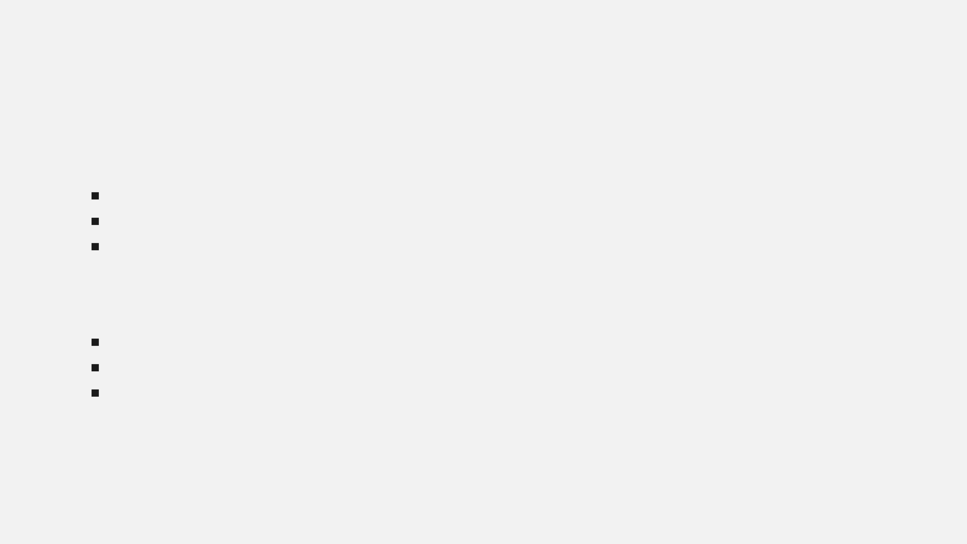
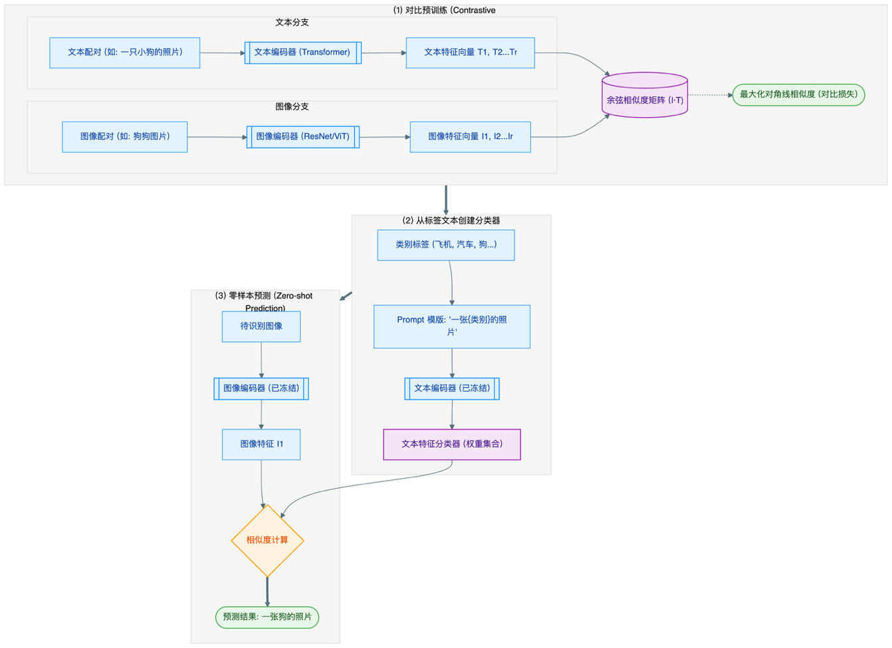
01 研究意义与国内外研究现状
传统 CNN 方法
■
利用注意力机制聚焦局部判别特征（如五官、毛色）。
■
显式检测关键部件并融合特征进行分类。
■
局限：
高度依赖标注，泛化能力和鲁棒性较差。
提示学习 (Prompt Learning)
■
CLIP：
展现强大的零样本和少样本迁移能力。
■
CoOp：
将手工提示词替换为可学习的连续向量。
■
CoCoOp：
引入条件提示生成网络，实现动态提示。
图 1. CLIP 模型架构与零样本分类流程

Slide 4

02 研究基本内容
01
02
框架构建
CPGN 改进
基于冻结参数的 CLIP 模型，构建“图像-文本联合表示 + 自适应动态提示”的细粒度分类框架。
设计能够融合图像局部判别特征与全局语义特征的条件提示生成网络，动态生成适应样本的提示词向量。

Slide 5

03 拟解决的关键问题
01
02
03
细粒度品种特征的 多模态表征
动态提示词的 自适应生成机制
多模态信息的 有效融合
如何在VLP模型的多模态空间中精准表征毛色、耳形等细微差异？设计提示词使其兼顾全局品种属性与局部判别特征。
如何设计动态提示词生成网络，根据输入图像内容实时调整提示词，使其既能适应样本多样性，又保持对品种特征的准确刻画？
如何在提示词优化过程中有效融合视觉特征与文本语义，避免单一模态的信息浪费，实现真正的“视觉-语义互补”？

Slide 6
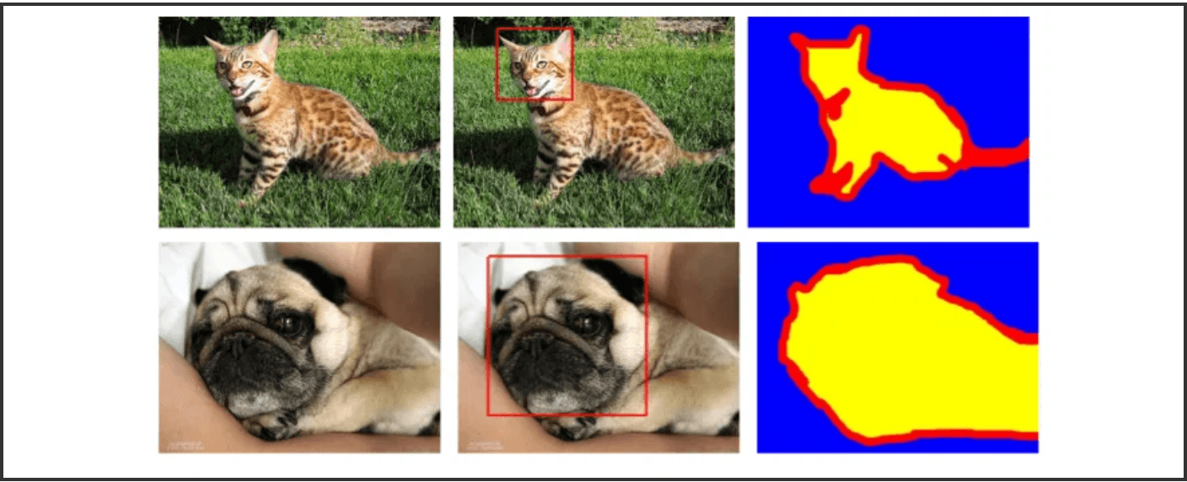
04 数据集
本研究将采用国际公认的细粒度宠物分类数据集，以确保实验结果的可靠性和可比性。
数据集名称 | 类别数量 | 图像数量 | 主要特点 | 适用性
Oxford-IIIT Pets | 37 个品种 (25 狗, 12 猫) | 7,349 张 | 包含猫和狗，提供头部 ROI 和分割掩码，适合研究局部特征提取。 | 验证模型在跨物种细粒度分类和局部特征引导方面的有效性。
图 2. Oxford-IIIT Pets数据集部分图像:

Slide 7
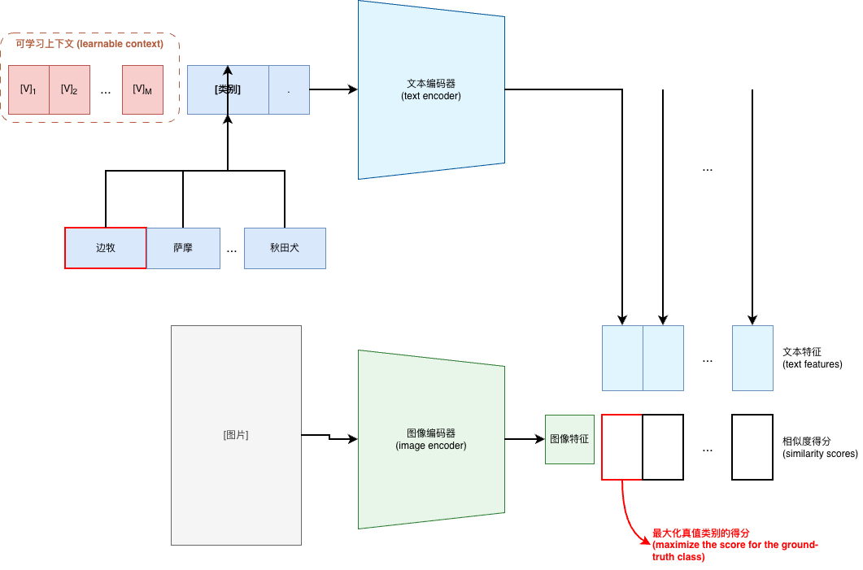
05 研究方法
本研究基于 CLIP 模型，主要以 CoOp 和 CoCoOp 作为基准模型进行改进。
01
CoOp
旨在通过优化连续的提示向量来替代传统的手工设计提示词。它将提示模板中的上下文词汇替换为一组可学习的连续向量。在训练过程中，CLIP 的图像编码器和文本编码器参数被冻结，仅优化这组上下文向量。从而高效地将预训练知识迁移到下游任务。CoOp 的核心在于其提示是静态的，即所有输入图像共享同一组优化的提示向量。
图 3. CpOp模型架构图

Slide 8
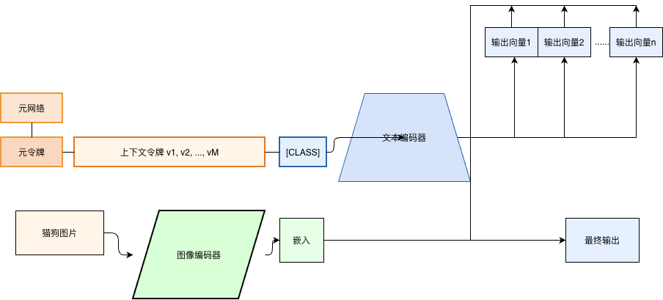
05 研究方法
本研究基于 CLIP 模型，主要以 CoOp 和 CoCoOp 作为基准模型进行改进。
02
CoCoOp
旨在解决 CoOp 在新类别或分布外数据上泛化能力不足的问题。它引入了一个轻量级的条件提示生成网络（CPGN），使得提示词能够根据输入图像的视觉内容动态生成。CPGN 是一个简单的 MLP 网络，它接收图像编码器输出的全局视觉特征，并生成一个提示向量的偏移量。最终的动态提示向量由基础可学习向量和偏移量叠加得到。这种机制使得模型能够为每个输入样本生成一个定制化的提示，显著增强了模型的适应性和泛化能力。
图 4. CoCpOp模型架构图

Slide 9
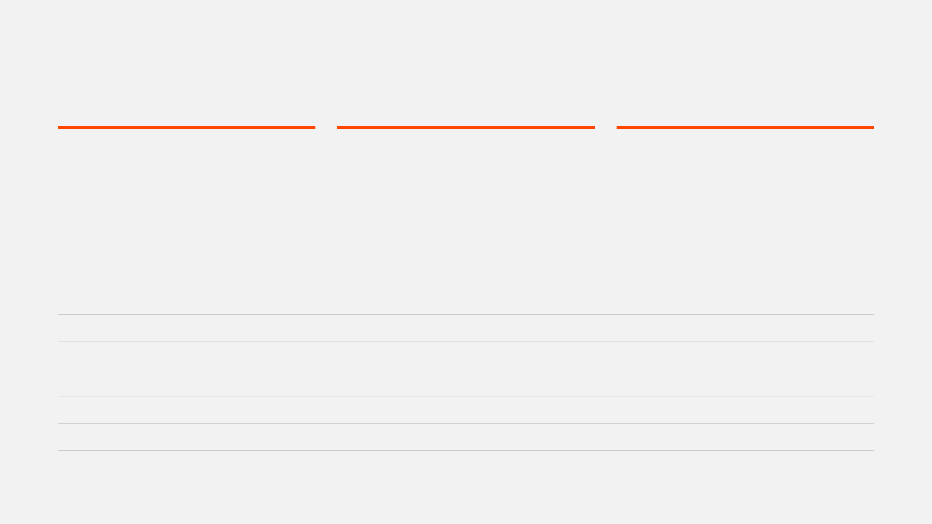
06 研究步骤与进度安排
STEP 01
STEP 02
STEP 03
理论构建与数据准备
核心算法开发与训练
系统集成与成果产出
2026.1 - 2026.3 夯实理论基础和搭建实验平台。搭建基于 PyTorch 和 CLIP 的统一代码框架；完成Oxford-IIIT Pets 数据集的清洗和预处理；复现 CoOp/CoCoOp 等基准模型。
2026.3 - 2026.4 聚焦于条件提示生成网络（CPGN）的设计与实现。构建轻量级多层感知机（MLP）作为生成器，将视觉特征映射为动态提示向量。
2026.4 - 2026.5 开发可视化交互演示系统，集成图像上传、分类预测、可视化及提示词展示功能。最后，整理实验数据，撰写高质量学位论文，并对核心代码及预训练模型进行开源封装，形成完整的学术成果。
时间节点
研究内容
2026.1.8 - 2026.3.10
确立框架，进行实验
2026.3.11 - 2026.3.20
中期检查
2026.3.21 - 2026.4.16
搭建可视化页面
2026.4.17 - 2026.4.28
论文审核及查重
2026.4.29 - 2026.5.7
论文自查、专家抽查
2026.5.8 - 2026.5.17
答辩报告会

Slide 10
谢谢聆听
THANK YOU
请各位老师批评指正 汇报人：曾禹乐

